Slide 1
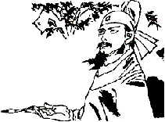
六国论
苏 洵

Slide 2
作者简介
苏洵，字明允，宋朝眉山人，散文家。与其子苏轼、苏辙并称“三苏”，同为“唐宋八大家”中的散文家。 “唐宋八大家”指“韩柳”、“三苏”、王安石、欧阳修、曾巩。

Slide 3
“论”是古代常用的一种散文文体，以论证为主，要求善于析理，一般有两种，即政论文和史论文，政论文主要用于发表作者对于时政的见解和主张，史论文主要通过评论历史，总结历史教训，为当时统治者提供治国借鉴。如我们学过的《过秦论》。
提问：本文属于政论文还是史论文？
本文属于（史论文）

Slide 4
六国与秦的有关史实
（1）韩魏楚以地赂秦大事年表
前290年 韩割武遂予秦。前280 年 楚割汉北及上庸予秦 。
前275年 魏割温予秦 。 前273年 魏割南阳予秦。
（2）秦灭六国时间表
前230年灭韩 前225年灭魏 前223年灭楚 前222年灭赵、灭燕 前221年灭齐
（3 )、六国抗秦大事年表
前269年赵将赵奢击秦，大破之。前257年魏信陵君救赵，秦兵解去。前247年信陵君率五国兵败秦军河外。前233年秦攻赤丽、宜安，被赵将李牧击退。前232年秦攻番吾，又被李牧击退。

Slide 5
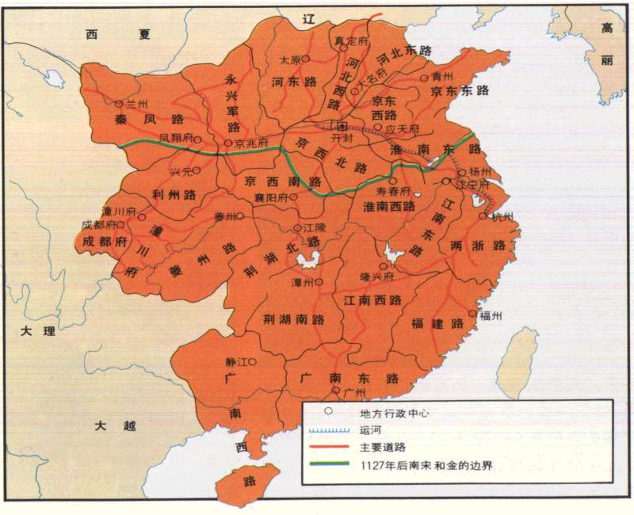
北宋地图

Slide 6
时代背景
北宋初期，西、北方边患严重，自开国至英宗治平年间，宋军和辽军西夏军大小六十余战，败多胜少。军事上的软弱无能导致了外交上的妥协投降。例如宋真宗景德元年与辽议定，每年给辽“岁币“银十万两，绢二十万匹，后又被迫追加银十万、绢二十万匹。

Slide 7
议论文的三要素： 一 论点：是议论文的作者对所论问题的见解和主张。 1. 注意论点的表述形式：能统摄全文、表示肯定或否定的判断句式、明确的表态性的句子。 二 论据：是证明论点的材料。 1. 事实论据：包括有代表性的确凿的事例、史实以及统计数据等。 2. 道理论据：指经过实践检验的精辟理论、名言警句、民间谚语及公认的事理等。 三 论证：是运用论据来证明论点的过程和方法。 1. 举例论证：增强文章说服力 2. 道理论证：具有权威性，论证有力 3. 比喻论证：可把道理讲得通俗形象，容易被人接受。 4. 对比论证：正确错误分明，是非曲直明确，给人印象深刻。 四 结构、层次： 1. 基本结构：提出问题（引论）-----分析问题（本论）------解决问题（结论） 2. 常见结构：总分式、层进式

Slide 8
1、本文中心论点是什么？
六国破灭，非兵不利，战不善，弊在赂秦。
2、从几个方面论述这一中心论点的？
（1）赂秦力亏，破灭之道也。
（2）不赂者以赂者丧。

Slide 9
3、第一自然段在全文中的作用是什么？
提出中心论点，总领全文，提挈下文议论。

Slide 10
1、用一句话概括第3段的中心意思？
“以地事秦，犹抱薪救火，薪不尽，火不灭”
2、本段的中心内容，印证了第一自然段中的哪句话？
赂秦而力亏，破灭之道也。
3、本段怎样论述赂秦的危害？主要运用了什么论证方法？
论证方法：运用了对比论证、引用论证、比喻论证等论证方法。

Slide 11
比较因割地贿赂造成的双方的土地变化（对比）
情形（祖先和子孙对比）
韩楚魏破
灭之原因
诸侯赂秦
结果（“有限”与“无餍”对比）
割地赂秦的危害（引用、比喻）

Slide 12
文章第四段围绕哪一个分论点展开？
不赂者以赂者丧。
齐亡：与嬴而不助五国也
不赂者灭亡的原因
燕亡：以荆卿为计
赵亡：牧以谗诛，用武而不终
灭亡的根本原因：处秦革灭殆尽之际，智力孤危。燕、赵灭亡“诚不得已”。

Slide 13
第五段在结构上的作用是什么？作者评价六国的灭亡，意在阐述什么样的政治主张？
承上启下
总结历史教训：
无使为积威之所劫哉
（要敢于对敌斗争）

Slide 14
第六段作者为什么将六国的情况和北宋的情况做对比？
借时讽世，借古喻今，讽谏北宋王朝改变妥协政策，奋起抵抗将六国的情况与北宋情况作对比，证明六国力量远弱于北宋，警告北宋统治者不要重蹈六国灭亡的旧事，点明本文主旨，即作者写作本文的目的。
历史与现实有时候是惊人地相似，一代又一代的“为国者”皆被敌人积威所劫，以物供敌，以钱富敌。苏洵睹之心忧，忧而思救，一个“赂”字把历史与现实联系起来，以“六国破灭之道”来讽谏，希望北宋统治者改弦更张，勿蹈复辙，于是写下了这篇醒世文章。

Slide 15
《阿房宫赋》
呜呼！灭六国者六国也，非秦也。族秦者秦也，非天下也。嗟夫！使六国各爱其人，则足以拒秦；使秦复爱六国之人，则递三世可至万世而为君，谁得而族灭也？秦人不暇自哀，而后人哀之；后人哀之而不鉴之，亦使后人而复哀后人也。
《过秦论》
…….然而成败异变，功业相反，何也？试使山东之国与陈涉度长絜大，比权量力，则不可同年而语矣。然秦以区区之地，致万乘之势，序八州而朝同列，百有余年矣；然后以六合为家，崤函为宫；一夫作难而七庙隳，身死人手，为天下笑者，何也？仁义不施而攻守之势异也。

Slide 16
数量上
为国者无
使为积威
之所劫哉
赂 秦 力 亏
（总分）
（过渡）
程度上
（第三段）
道理上
（第一、二段）
弊 在 赂 秦
（第五段）
（引古）
（总 分）
（并 列）
（分总）
（递 进）
齐亡之事实
不赂者以赂者丧
毋从六国破
亡之故事
（总分）
燕亡之教训
（第四段）
赵亡之悲剧
（第六段）（讽今）

Slide 17
结构：紧凑而富于变化，错综而有条理；
正确、清晰、整齐、均衡、对称、美观。。
语言： 整齐而不呆板，错落而不零乱，音调铿
锵，简洁明快，比喻恰当，态度鲜明，
读来急缓有节，抑扬顿挫，如行云流水,
风行水上，令人感慨淋漓，一唱三叹，
可收到余音绕梁之效果。

Slide 18
论证方法
引证法，引用古人的话，以加强论证的说服力。
例证法，列举六国灭亡的史实，以论证观点的正确性。对比论证，用秦国与六国对比，六国之间的对比，以证明六国破灭的历史必然性。
此外还用了因果论证、假设论证。

Slide 19
总结
全文中心论点的提出开门见山，简洁明快，给人以鲜明的印象。
第一个分论点承中心论点直接提出 ，顺应自然。
第二个分论点用一问一答的方式提出，引人思考，对中心论点起到了突出强调的作用。运用因果论证的方法，从道理明晰严密，语气坚定，观点鲜明。本文以高度概括的方式论述六国亡于秦的原因，又联系现实政治，借古讽今。但本文借古讽今不是消极地批评北宋王朝失策，这反映在文章在指出六国应抛弃错误政策的同时，又指出了正确的政策，即“以赂秦之地封天下之谋臣，以事秦之心礼天下奇才，并力西向”。这样的战略构想对当时北宋朝廷同样适用。苏洵的忧国之心也可见一斑了。

Slide 20
本文在一个“赂”字上，即历史与现实的共同点，六国与北宋皆是采取屈辱求和的对外策略，以借古讽今的手法，运用对比、类比推理、比喻论证的方法，充分论证了六国破亡的原因，劝谏北宋统治者吸取历史教训，以六国为借鉴，对辽、西夏的侵犯奋起反抗。历史是一面镜子，常常照出丑陋，才能有挽救的希望，而不知回望历史，不懂吸取教训，只会重蹈覆辙。所以说：“前事不忘，后事之师”。 我们现在生活在安宁祥和的年代，战争的硝烟已经消散多年。当时间日复一日不断延伸开去，许多人已经忘记中华民族内心深处的伤痕，可历史的悲剧往往会惊人的相似。所以，可怕的不是那段血写的历史，可怕的是那不堪回首的历史再重演。还记得吗，160年多年前，闭关自守的清政府腐败无能，面对八国联军的大炮卑躬屈膝，割地赔款，丧权辱国，大好江山，任侵略者随意践踏，泱泱大国，支离破碎。1931年9月18日，日本军国主义用罪恶的双手在中国大地上制造了“九·一八”事变。从此，中国人民进入了漫长的八年抗战，生活在水深火热之中 知道吗？我们的民族饮下的是一杯杯落后的苦酒 。 愿北宋重蹈覆辙的故事永远成为故事！

Slide 21
议论文论证方法
①举例论证：列举确凿、充分，有代表性的事例证明论点；
②道理论证：用马列主义经典著作中的精辟见解，古今中外名人的名言警句以及人们公认的定理公式等来证明论点；（包括引用论证）
③对比论证：拿正反两方面的论点或论据作对比，在对比中证明论点；
④比喻论证：用人们熟知的事物作比喻来证明论点。此外，在驳论中，往往还采用“以尔之矛，攻尔之盾”的批驳 方法和“归谬法”。在多数议论文中往往是综合运用的。
⑤归纳论证，也叫“事实论证”。它是用列举具体事例来论证一般结论的方法。
⑥演绎论证，也叫“理论论证”，它是根据一般原理或结论来论证个别事例的方法。即用普遍性的论据来证明特殊性的论点。
⑦类比论证，是从已知的事物中推出同类事例子方法，即从特殊到特殊的论证方法。
⑧因果论证：它通过分析事理，揭示论点和论据之间的因果关系来证明论点。 因果论证可以用因证果，或以果证因，还可以因果互证。
⑨引用论证：“道理论证”的一种，引用名家名言等作为论据，引经据典地分析问题、说明道理的论证方法。引用的方法有两种：一是明引，交代所引的话是谁说的，或交代其出处，一种是暗引，即不交代所引的话是谁说的或出处。

Slide 22


